Slide 1


INNOVA – PATıKA.DEV JAVA SPRING BOOTCAMP
Eğitmen : Bil. Müh. Hamit Mızrak
Hazırlayan: Emre Karaman

Slide 2
Github
https://github.com/karamanemre

Slide 3
INNOVA – PATıKA.DEV JAVA SPRING BOOTCAMP
SOLID PRENSİPLERi
S — Single-responsibility principle
Bir sınıf (nesne) yalnızca bir amaç uğruna değiştirilebilir, o da o sınıfa yüklenen sorumluluktur, yani bir sınıfın(fonksiyona da indirgenebilir) yapması gereken yalnızca bir işi olması gerekir.
O — Open-closed principle
Bir sınıf ya da fonksiyon halihazırda var olan özellikleri korumalı ve değişikliğe izin vermemelidir. Yani davranışını değiştirmiyor olmalı ve yeni özellikler kazanabiliyor olmalıdır.
L — Liskov substitution principle
Kodlarımızda herhangi bir değişiklik yapmaya gerek duymadan alt sınıfları, türedikleri(üst) sınıfların yerine kullanabilmeliyiz.
I — Interface segregation principle
Sorumlulukların hepsini tek bir arayüze toplamak yerine daha özelleştirilmiş birden fazla arayüz oluşturmalıyız.
D — Dependency Inversion Principle
Sınıflar arası bağımlılıklar olabildiğince az olmalıdır özellikle üst seviye sınıflar alt seviye sınıflara bağımlı olmamalıdır.

Slide 4
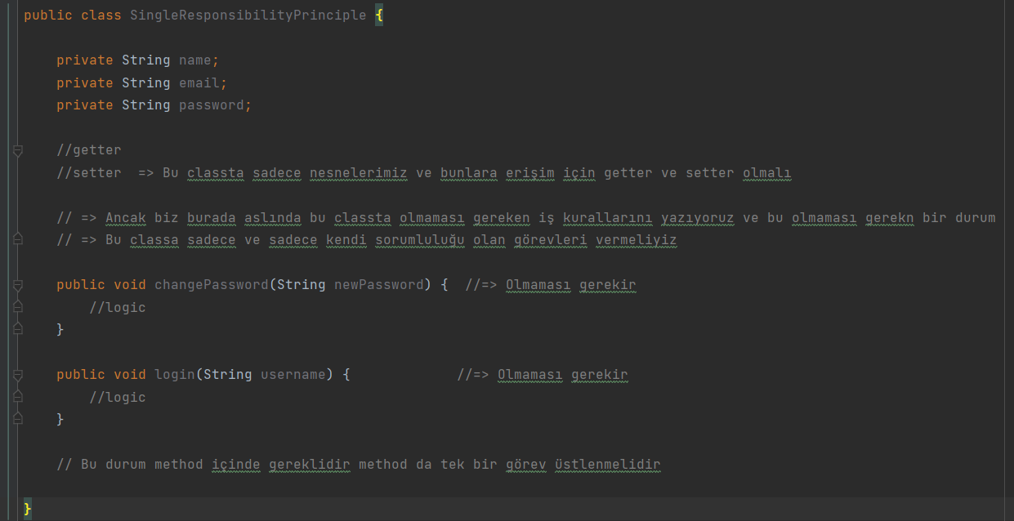
INNOVA – PATıKA.DEV JAVA SPRING BOOTCAMP
SOLID PRENSİPLERi
S — Single-responsibility Principle Kullanımı

Slide 5
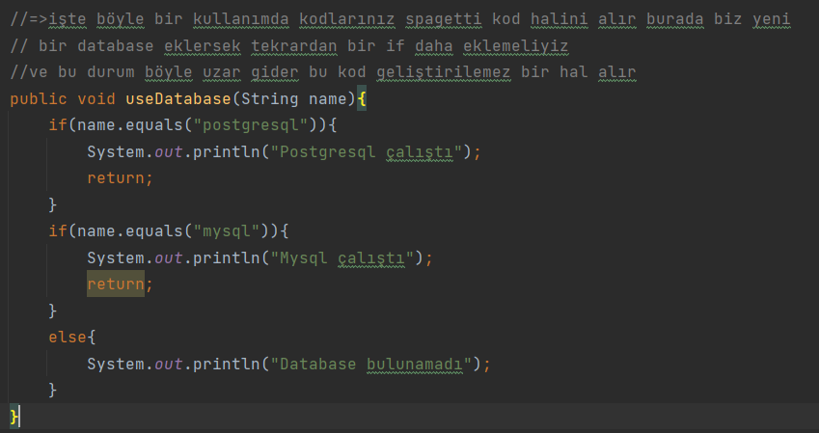
INNOVA – PATıKA.DEV JAVA SPRING BOOTCAMP
SOLID PRENSİPLERi
O — Open-closed principle
Bir database öreneği ile anlayalım konuyu
Bu kullanım kesinlikle yapmamamız
gereken bir kullanım şekli.Peki ya doğru
kullanımı nedir bunun.Gelin bir de doğrusunu görelim

Slide 6
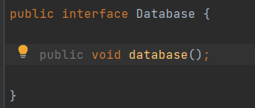
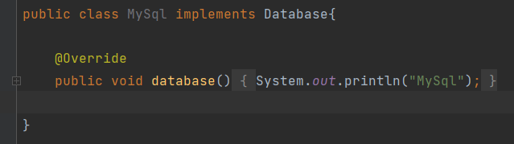
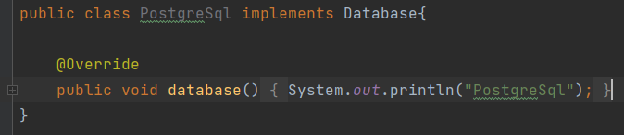
INNOVA – PATıKA.DEV JAVA SPRING BOOTCAMP
SOLID PRENSİPLERi
O — Open-closed principle
Öncelikle bir interface oluşturuyoruz
Ardından oluşturduğumuz database classlarımız bu interfaceyi implement eder

Slide 7
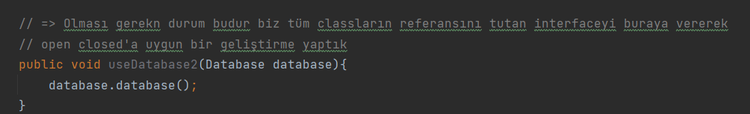
INNOVA – PATıKA.DEV JAVA SPRING BOOTCAMP
SOLID PRENSİPLERi
O — Open-closed principle
Fonksiyonumuza artık hangi databaseyi gönderirsek onun ile çalışır

Slide 8
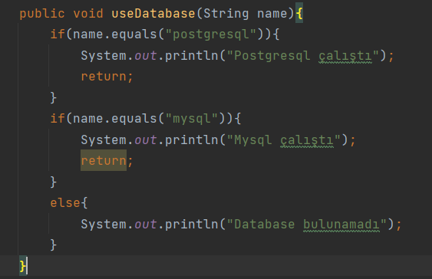

INNOVA – PATıKA.DEV JAVA SPRING BOOTCAMP
SOLID PRENSİPLERi
O — Open-closed principle
KAMU SPOTU
Lütfen SOLİD prensiplerine uyalım
İki kod arasındaki fark ,biri 10-15 satır diğeri 3 satır.

Slide 9
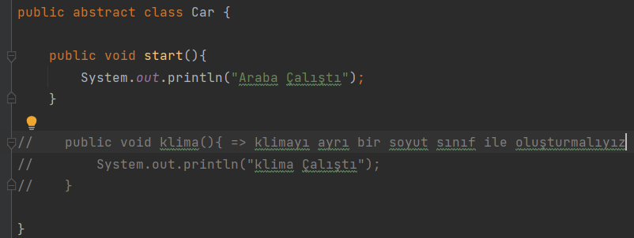
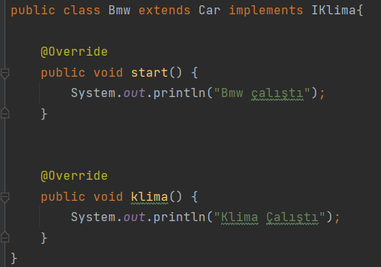
INNOVA – PATıKA.DEV JAVA SPRING BOOTCAMP
SOLID PRENSİPLERi
L — Liskov substitution principle
Kodlarımızda herhangi bir değişiklik yapmaya gerek duymadan alt sınıfları, türedikleri(üst) sınıfların yerine kullanabilmeliyiz.

Slide 10
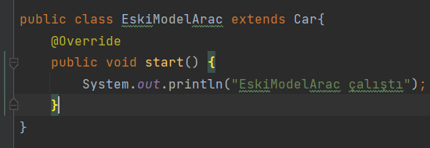
INNOVA – PATıKA.DEV JAVA SPRING BOOTCAMP
SOLID PRENSİPLERi
L — Liskov substitution principle
Klima özelliği de Car içinde olsaydı EskiModelArac sınıfı kullanımı sırasında hata dönecekti böyle bir özellik yok diye
Ancak Iklima interfaceyi oluşturarak sadece ihtiyacı olan classlar buna erişti

Slide 11
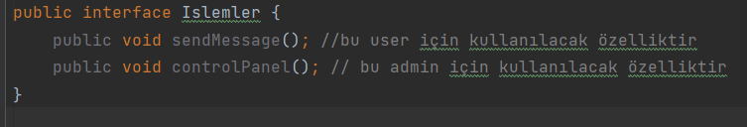
INNOVA – PATıKA.DEV JAVA SPRING BOOTCAMP
SOLID PRENSİPLERi
I — Interface segregation principle
Bir interfacemiz olsun ve tüm özellikleri buraya ekleyelim
User ve Admin için olan özellikleri buraya ekledik

Slide 12
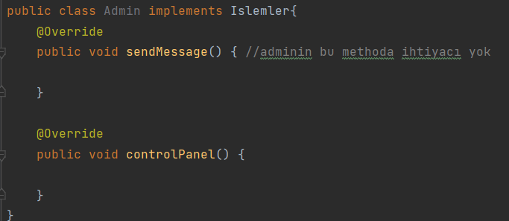
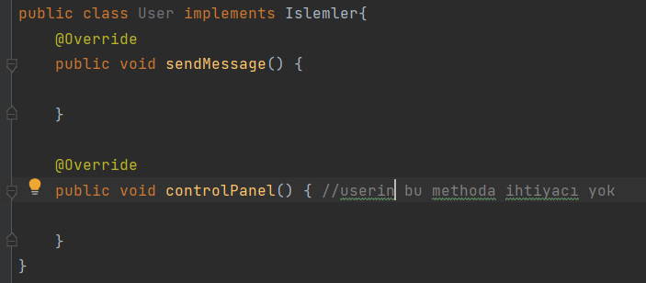
INNOVA – PATıKA.DEV JAVA SPRING BOOTCAMP
SOLID PRENSİPLERi
I — Interface segregation principle
Admin classı bu interfaceyi imlement edince mecburen userın özelliğini de aldı ve
gereksiz yer bir kullanım oldu aynı durum user için de geçerli

Slide 13


INNOVA – PATıKA.DEV JAVA SPRING BOOTCAMP
SOLID PRENSİPLERi
I — Interface segregation principle
Olması gereken user ve admin için ayrı ayrı interfaceler açılıp kendi methodlarını
kendi interfacelerine yazmaları

Slide 14
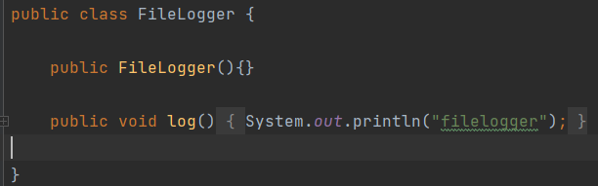
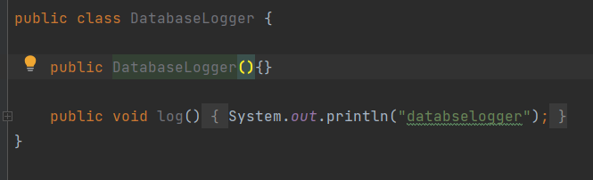
INNOVA – PATıKA.DEV JAVA SPRING BOOTCAMP
SOLID PRENSİPLERi
D — Dependency Inversion Principle
Dependency Inversion, yani üst sınıflar, alt seviyeli sınıflara bağlı olmamalı, çözüm ise her ikisi de soyut kavramlar üzerinden yönetilebilmelidir.
Örnek olarak bizim loglama sınıflarımız olsun ve her biri başka bir yöntemle loglama yapsın

Slide 15
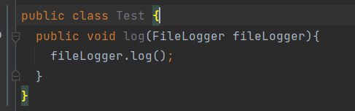
INNOVA – PATıKA.DEV JAVA SPRING BOOTCAMP
SOLID PRENSİPLERi
D — Dependency Inversion Principle
Bu şekilde biz FileLogger classına bağımlı kalıyoruz
DatabaseLogger kullanmak istersek burayı silip DatabaseLoggerı aynı şekilde vermeliyiz bu da tamamen Dependency Inversion Principle
terstir
Bu bağımlılığı ortadan kaldırmak için soyutlama yapmalıyız

Slide 16
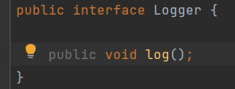

INNOVA – PATıKA.DEV JAVA SPRING BOOTCAMP
SOLID PRENSİPLERi
D — Dependency Inversion Principle
İnterface oluşturup diğer classlardan bunu implement ediyoruz
Artık methodumuza Logger interfacesini implement etmiş
Logger classlarından hangisini gönderirsek gönderelim onun ile çalışır

